Slide 1
Resultados iniciales de la validación del anclaje y movimiento de las barras delta

Slide 2
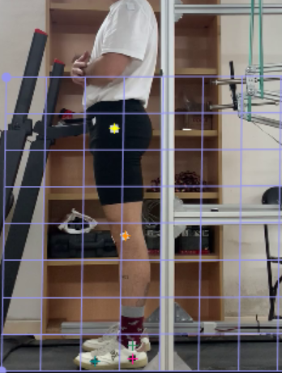
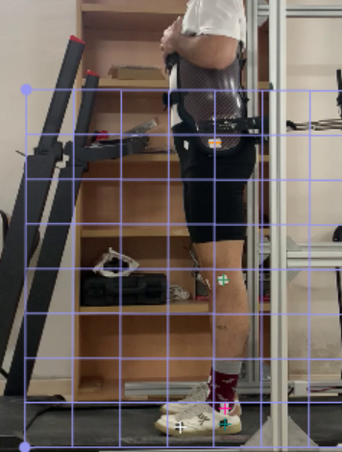
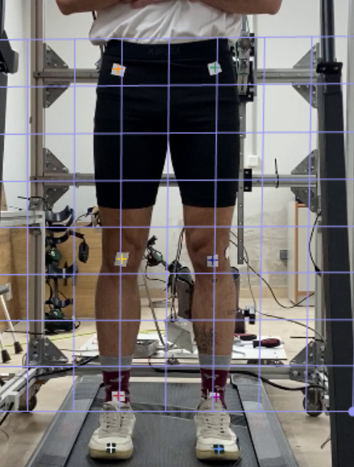
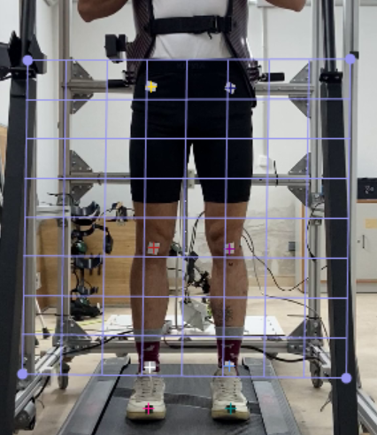
Calibración inicial y marcadores
Plano sagital sin corsé
Plano sagital con corsé
Plano frontal sin corsé
Plano frontal con corsé

Slide 3
Plano sagital: cinemática angular a velocidad 0,5m/s
La cinemática angular en el plano sagital para cadera, rodilla y tobillo se mantiene bastante similar a la marcha sin corsé en todos los casos. La única diferencia sería quizás la flexión de tobillo estando restringido el movimiento de las barras (CMR).

Slide 4
Plano frontal: cinemática angular y desplazamientos a velocidad 0,5m/s
En la cinemática angular no soy capaz de sacar muchas conclusiones inicialmente. Me llama la atención el “offset” de Abd izquierda en CMR, pero todas se normalizan igual respecto a las calibraciones iniciales.
En cuanto a los desplazamientos, el COM en horizontal se desplaza similar en todas las condiciones, salvo en CMR. Lo mismo ocurre con el solapamiento de la posición del tobillo en horizontal.
El 0 en COM no es el medio, sino el punto donde comienza el ciclo que es donde normalizo.

Slide 5
Variables a analizar
Máximos, mínimos y ROM angulares en sagital (cadera, rodilla y tobillo) y frontal (abd caderas y pelvis list).
Máximos, mínimos y rango del desplazamiento del COMx, COMy en el plano frontal.
Posición en x del tobillo durante el doble apoyo en el plano frontal.
Imágenes cualitativas de la media y desviación.
Mostrar imágenes de colocación de marcadores y del solapamiento de los pies en x el plano frontal.

Slide 6
Resultados iniciales de la validación del anclaje y movimiento de las barras delta antes de colocar “marcadores”

Slide 7
Posición de ambos pies en el eje lateral a velocidad 0,5m/s y 1m/s
Se aprecia como estando restringido el movimiento de barras delta (CMR, rojo), la anchura del paso durante el doble apoyo es menor (5cm y 12 cm) con respecto a 12-20cm y 16 cm, a 0,5 y 1m/s, respectivamente

Slide 8
Posición normalizada de la pelvis/exo en horizontal y vertical a 0,5 y 1m/s
A 0,5m/s se aprecia gran variación del movimiento tanto en x como en y en CMR. Evaluar el rango
A 1m/s no se aprecia tanto cambio en x. Evaluar el rango. En vertical sí se observa mayor cambio.

Slide 9
Posición normalizada de los pies en horizontal a 0,5 y 1m/s
Son básicamente las señales de la diapositiva primera, pero separadas. Se ve mejor el significado en la diapositiva 1.

Slide 10
Cinemática angular a velocidad 0,5m/s
La cinemática angular en el plano sagital para cadera, rodilla y tobillo se mantiene bastante similar a la marcha sin corsé y con corsé sin anclaje al marco. En cuanto a la abd y la pelvis, no sé si es demasiado fiable evaluarla con IMUs o mejor utilizar kinovea viendo los resultados anteriores.

Slide 11
Mejoras
Comprar mallas M y L.
Kinovea en frontal y sagital (crear marcadores folio+doble cara).
Otro móvil, cámara o cámara del ordenador.
Simplemente para ver que no varíe en las distintas condiciones CL,CC…
Marcadores en rodilla y tobillo. Más corsé y pie.
Analizar ángulo abd cadera con marcador de rodilla restando el offset en estático.
Analizar el ángulo de pelvis list.
5 sujetos.

